Slide 1
Программа дополнительного образования в доу "Умка" по шахматам
Преподаватель:
Латфуллин Айдар Рамилович

Slide 2

Цели и задачи
Цель: создание интеллектуально-спортивной среды для развития социально-коммуникативных и познавательных личностных свойств ребенка.
Задачи:
социально-коммуникативные
усвоение норм и ценностей, принятых в обществе
становление самостоятельности, целенаправленности
формирование безопасных основ поведения в социуме
развитие навыков общения и взаимодействия ребёнка со сверстниками
развитие любознательности и познавательной мотивации

Slide 3
Форма проведения занятия
Рассказ, показ и объяснение различных аспектов шахматной игры на интерактивной доске
Соревновательно-игровая деятельность за шахматной доской

Slide 4
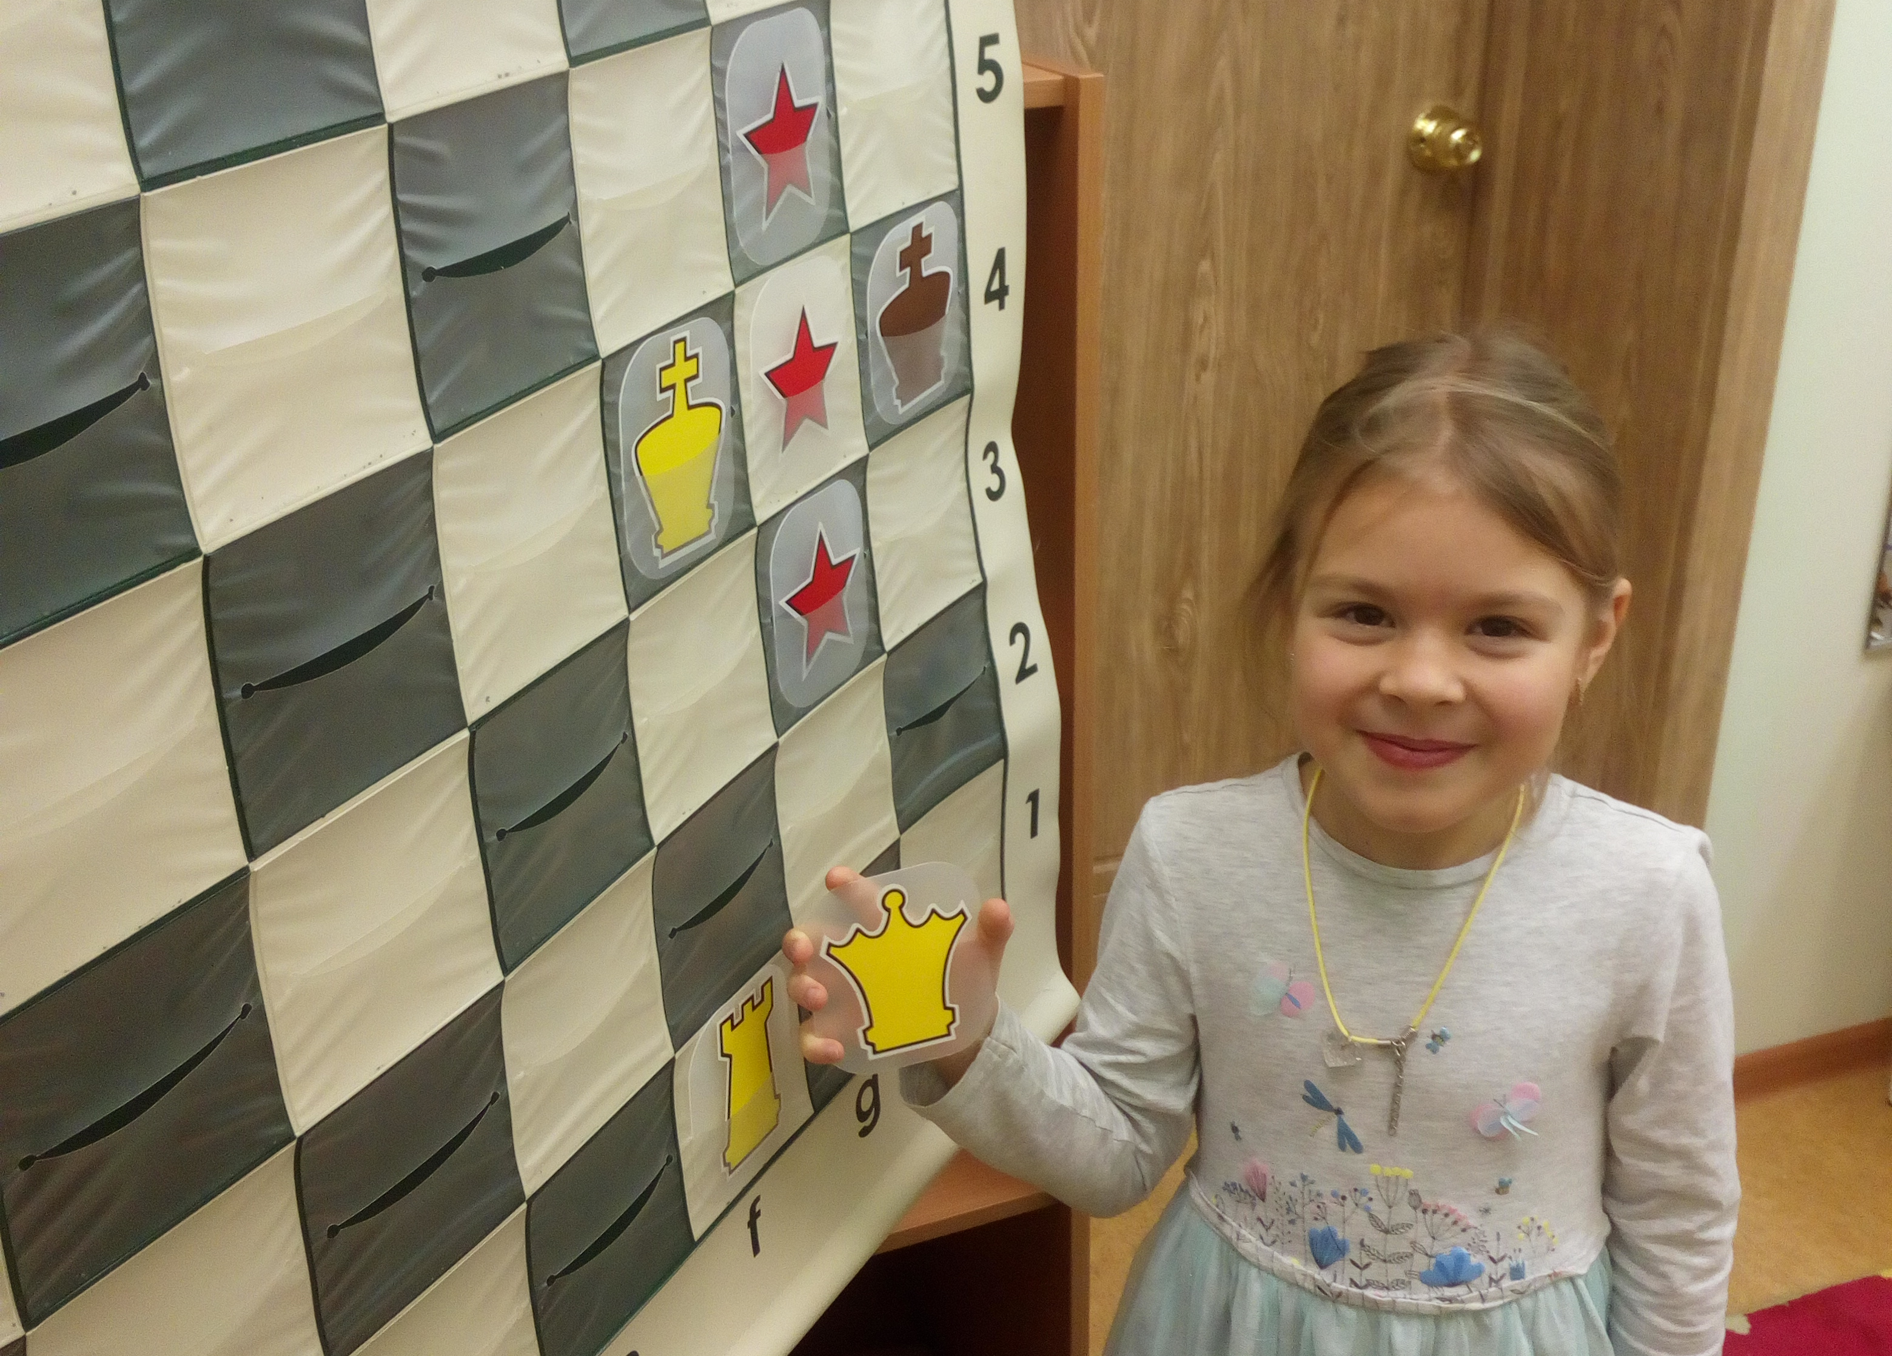
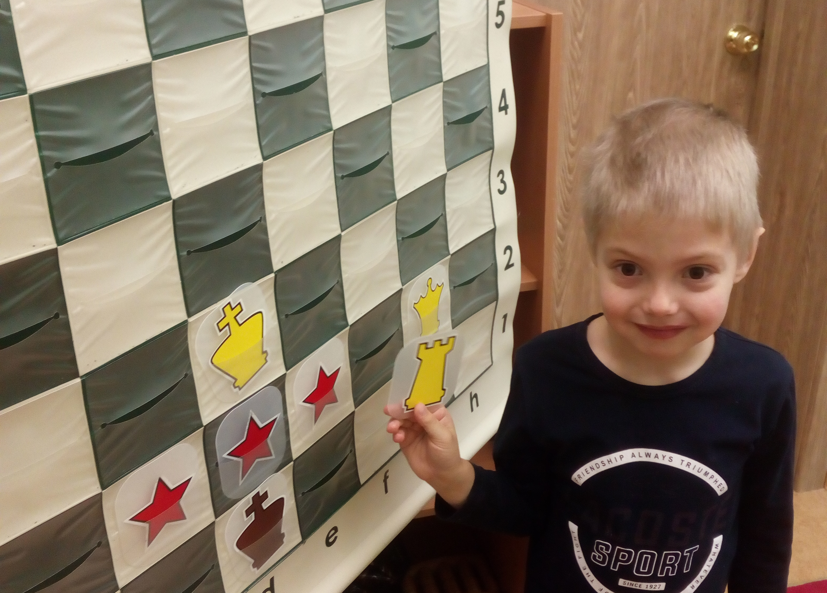
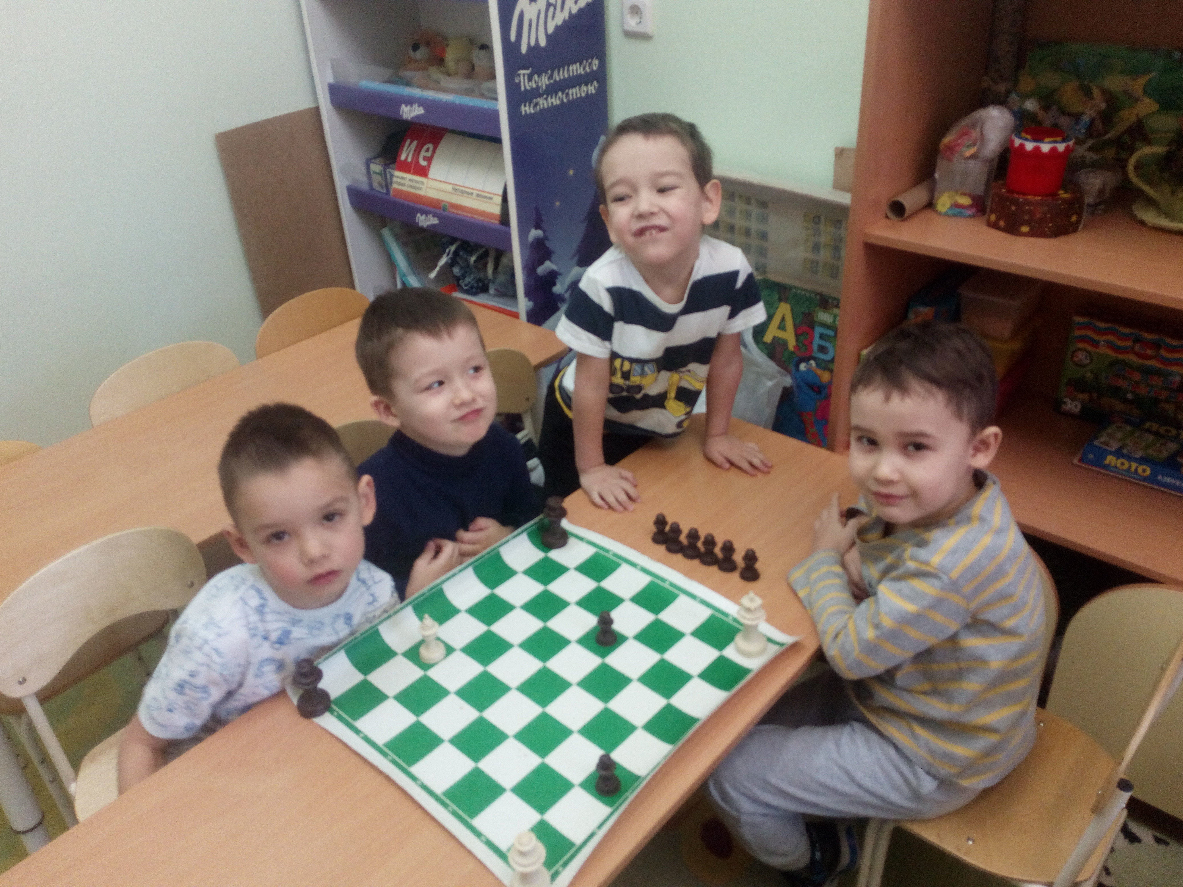
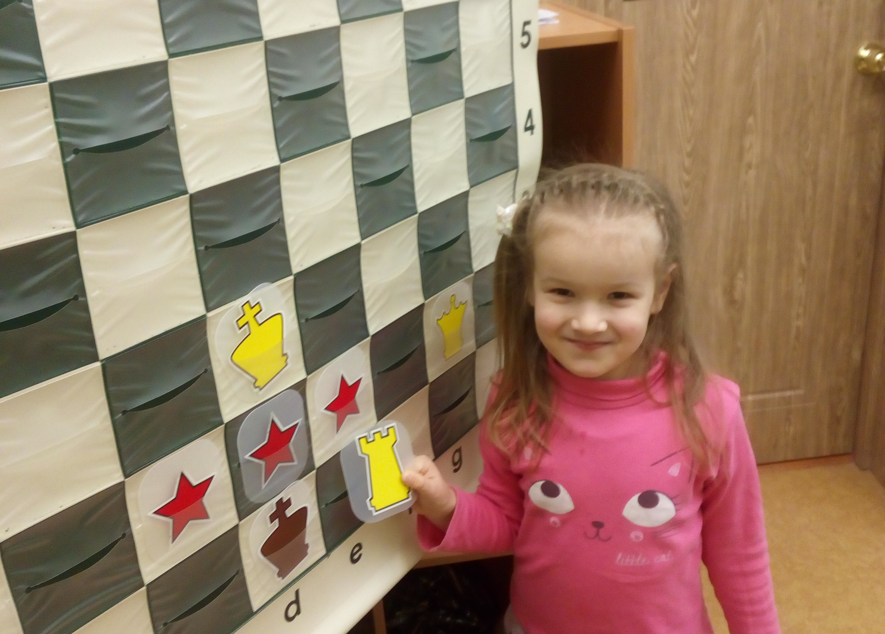
Дети научились:
Основным целям игры
Умение правильно ходить всеми фигурами
Узнали некоторые виды матов
Познакомились с тактическими приемами

Slide 5
Открытое занятие
https://drive.google.com/file/d/19XgVg87NWQWLxqVIf9Lv_HEibxgN4oaO/view?usp=drivesdk
https://drive.google.com/file/d/19_ModloGlY6gM1RwaDGuggwEmWAYEWC3/view?usp=drivesdk
https://drive.google.com/file/d/19tlVKs8V4z6OeNavfUBW_4JVjDMBTeyJ/view?usp=drivesdk

